Slide 1
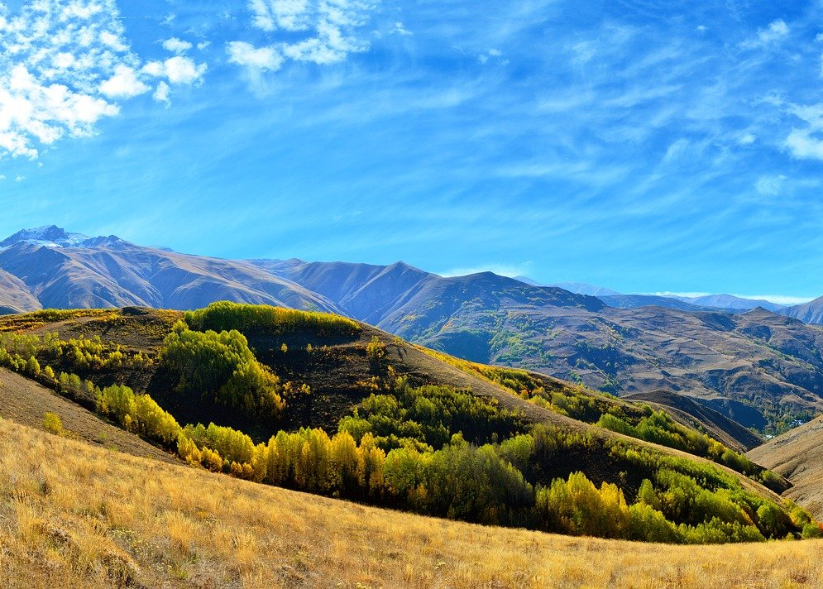
Dueto: MINHA TERRA // MEU BELO RINCÃO
Com Marcia Mancebo & Norma Silveira
Divulgação
Norma Silveira Natureza Slides
www.sergrasan.com

Slide 2
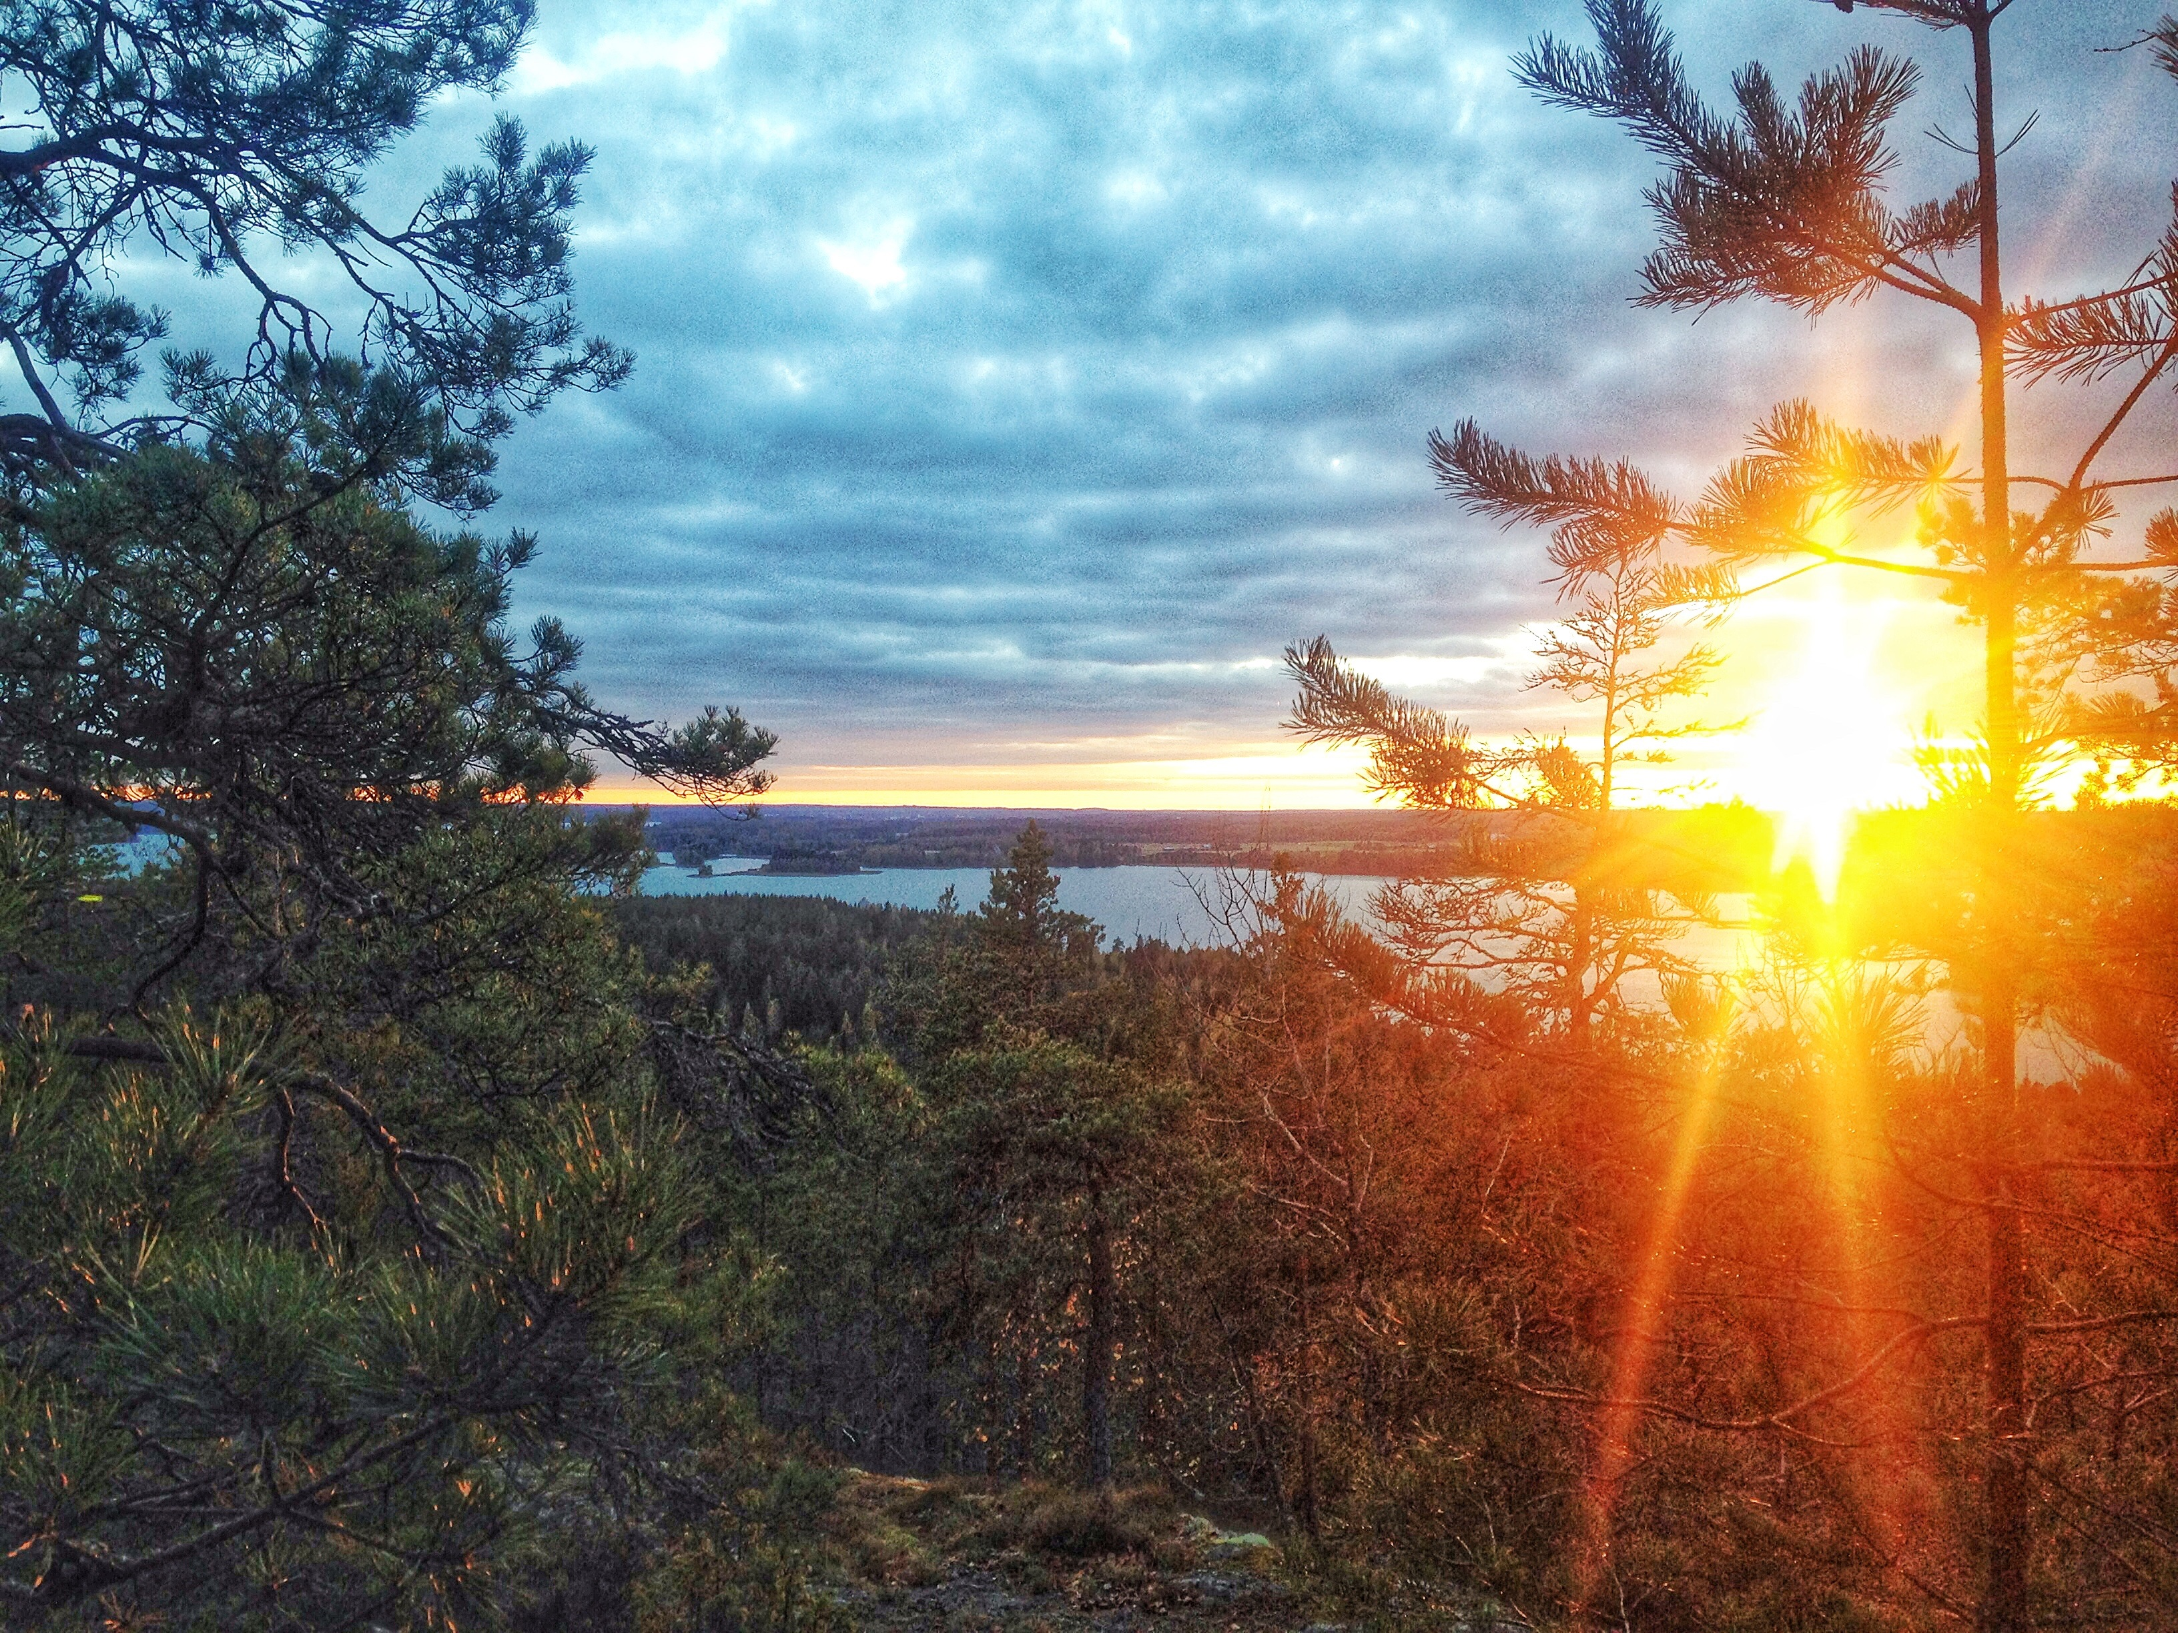
Pintura, imagem da vida//
Tela de Deus preferida

Slide 3

Minha terra, meu torrão //
Tanta beleza, meu rincão

Slide 4
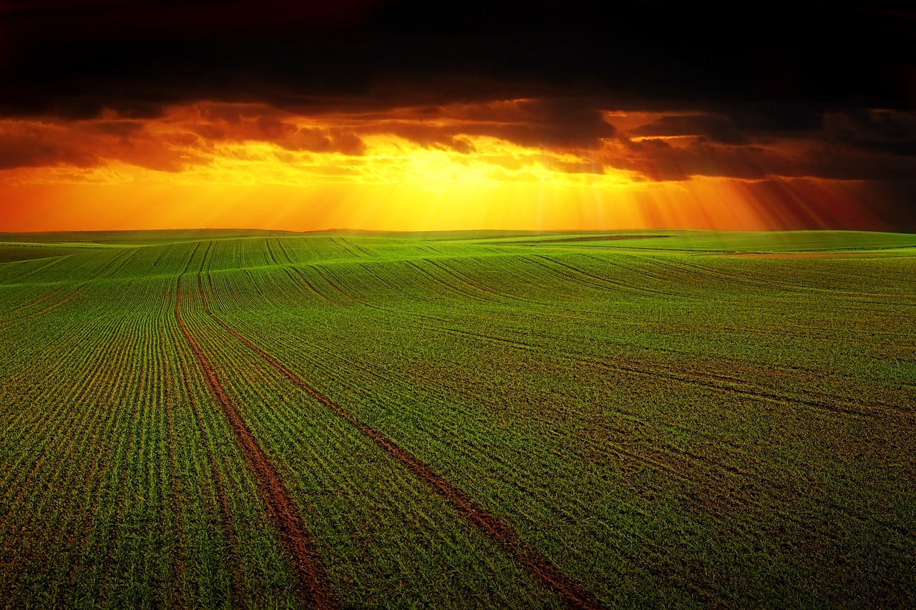
Minha terra é colorida //
Toda bela e mais querida

Slide 5
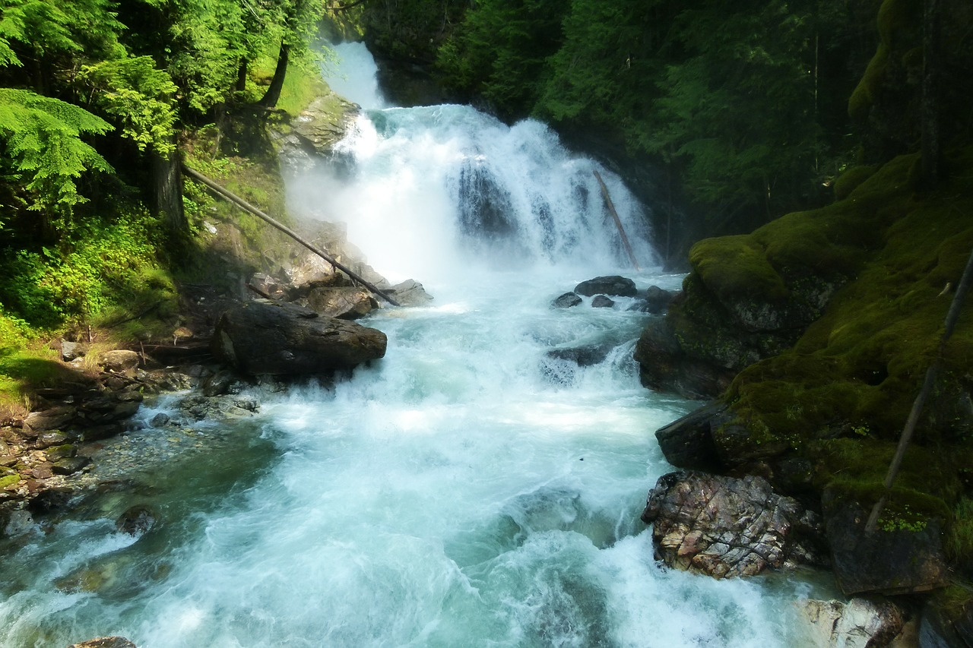
e flores tem de montão.//
Para alegrar o coração

Slide 6
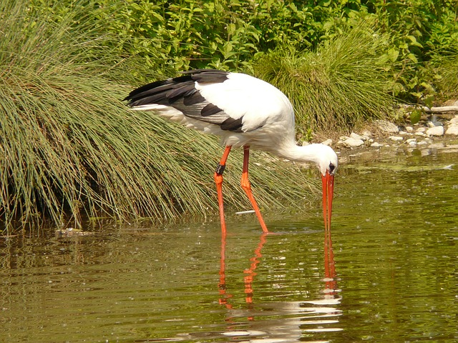
O Criador a fez tão tela //
Natureza tão singela
BY-SA

Slide 7
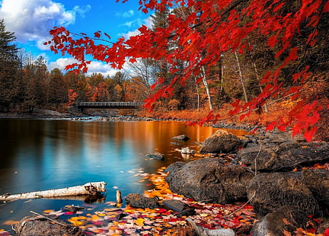
Emanando tanto amor//
E o sol com o seu calor

Slide 8
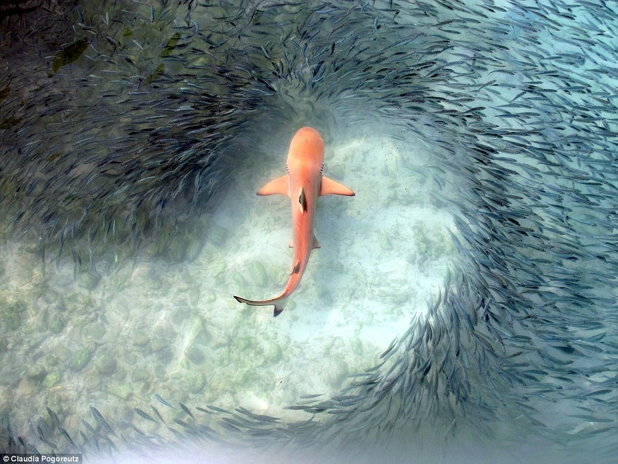
Com gratidão vivo nela //
Sinto tão querer por ela
Esta Foto de Autor Desconhecido está licenciado em CC BY-NC-ND

Slide 9
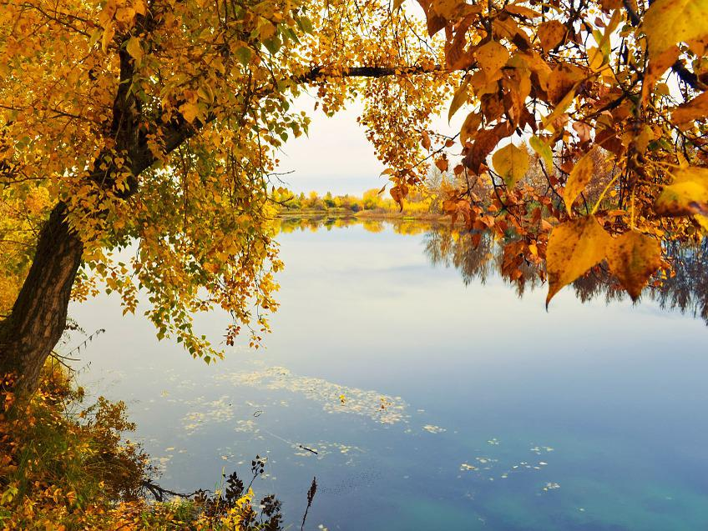
A desfrutando com amor //
Terra fértil, bom sabor

Slide 10
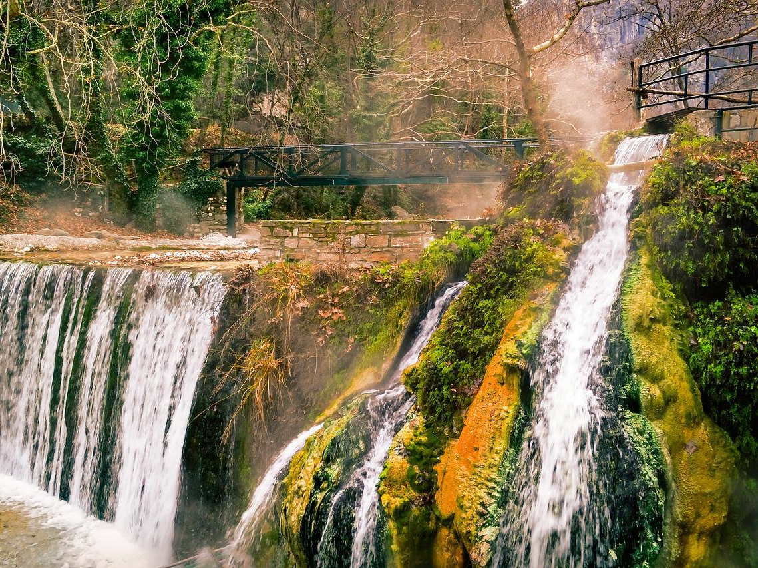
Não desejo aqui a guerra//
Só a benção nesta terra

Slide 11
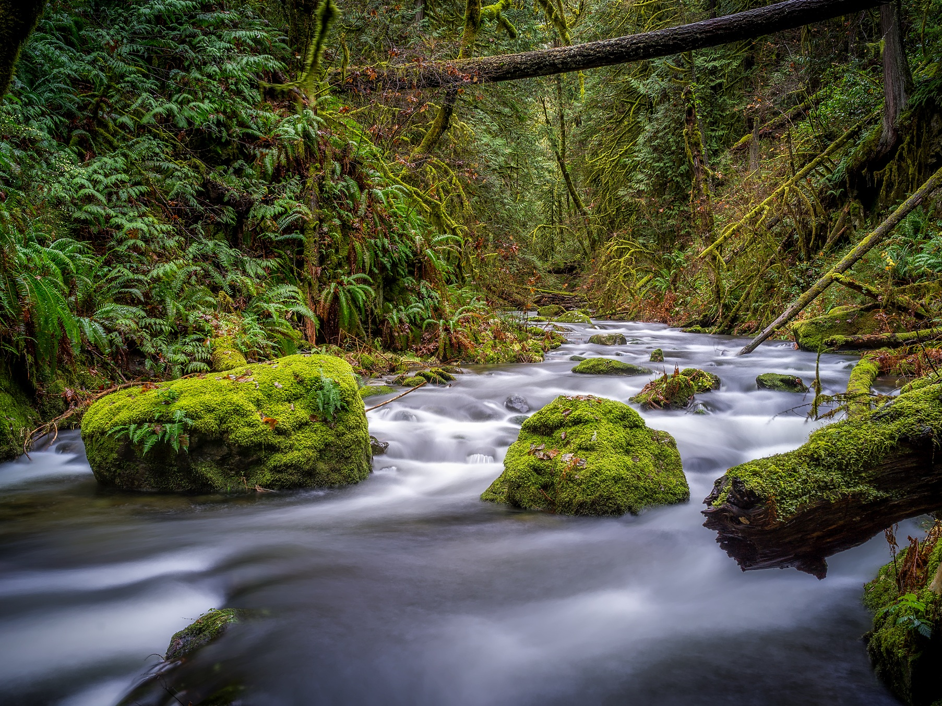
Somente paz e liberdade //
E perdure toda fraternidade

Slide 12
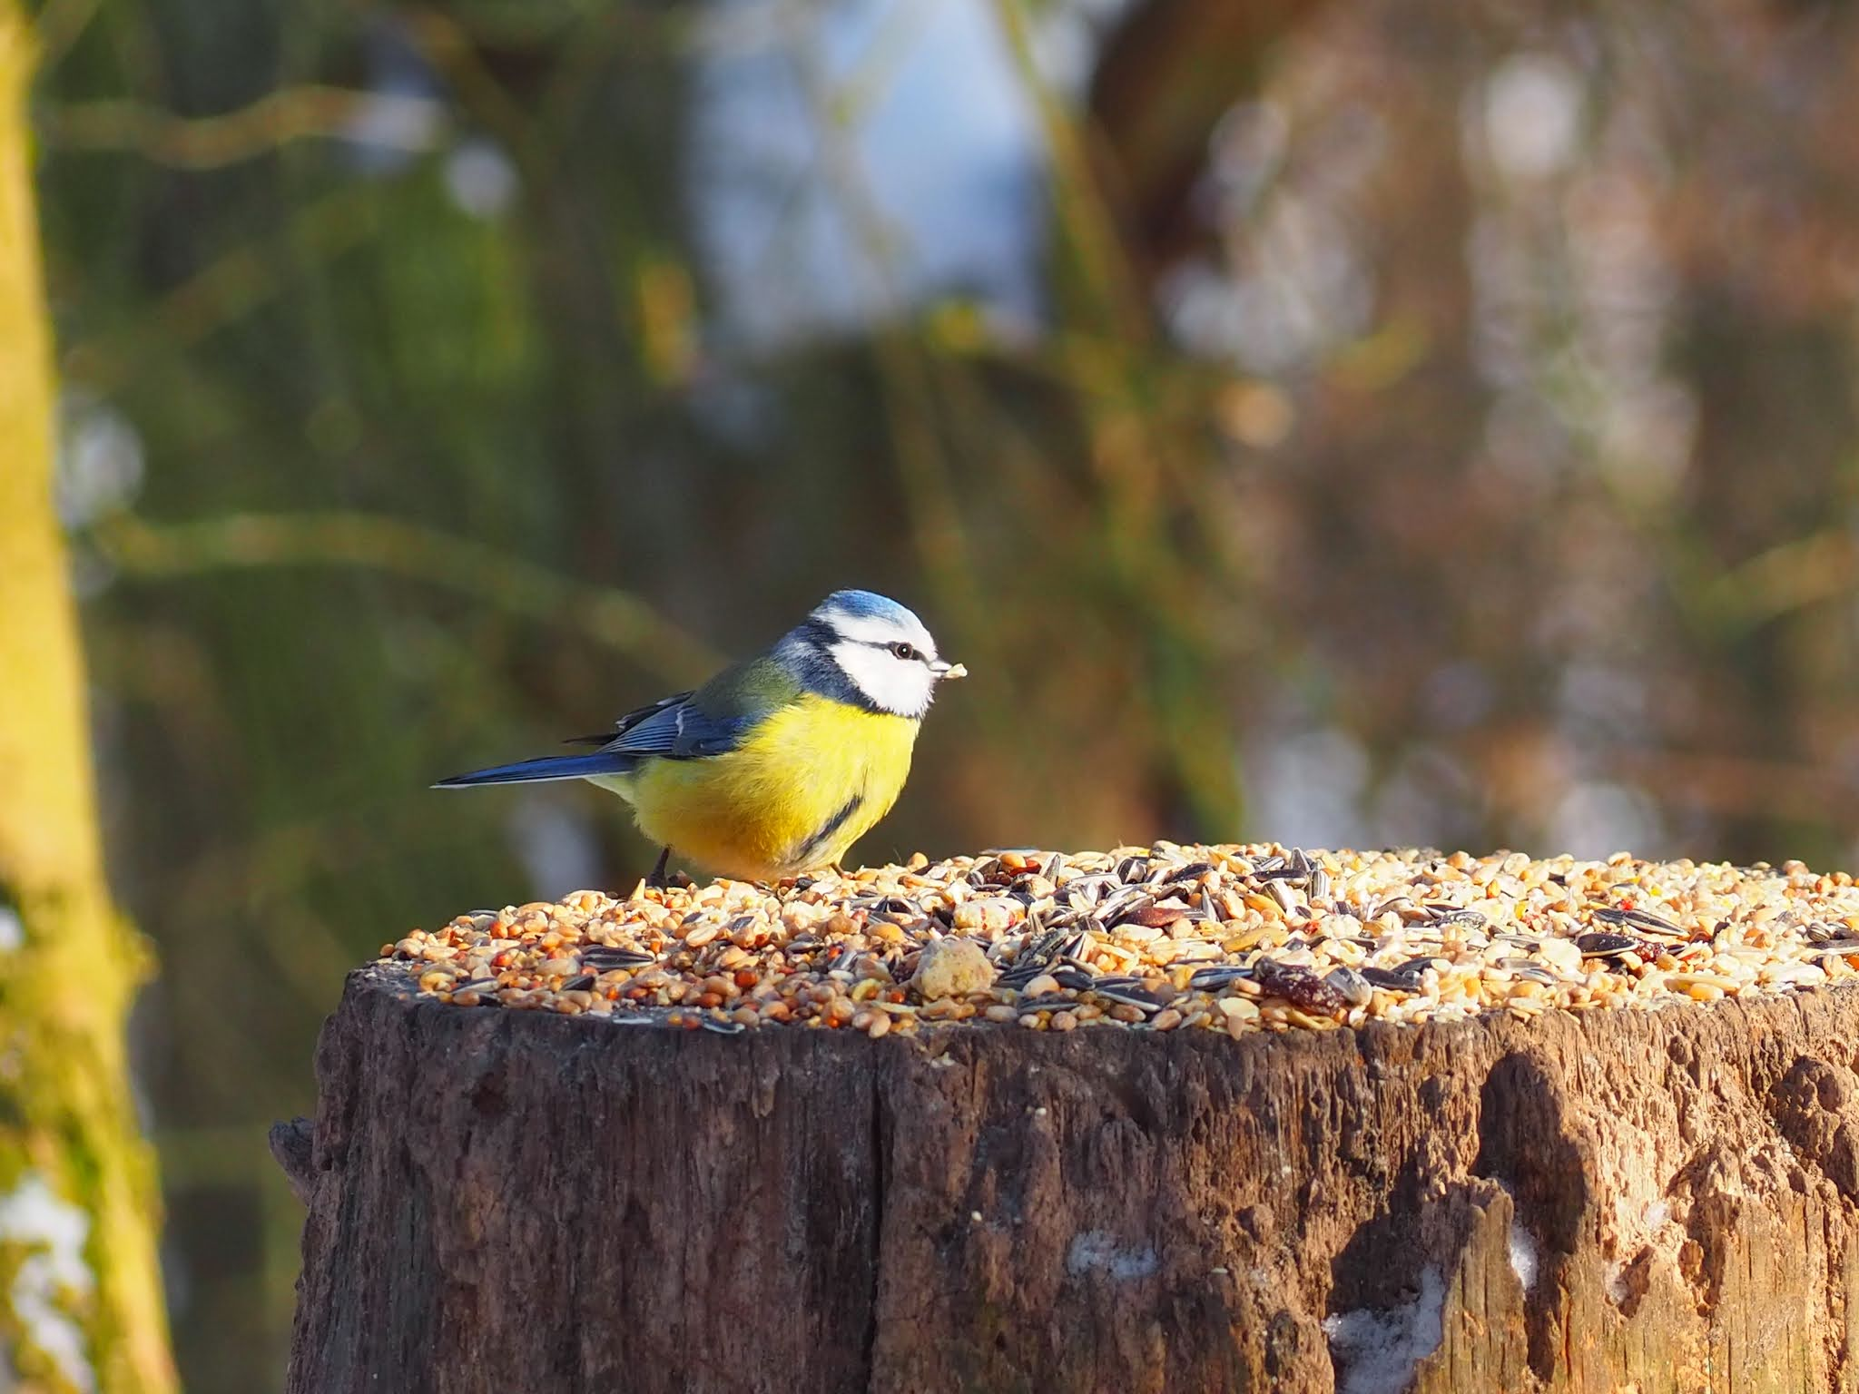
Amo tanto essa terra //
Das planícies até as serras
Esta Foto de Autor Desconhecido está licenciado em CC BY-NC-ND

Slide 13
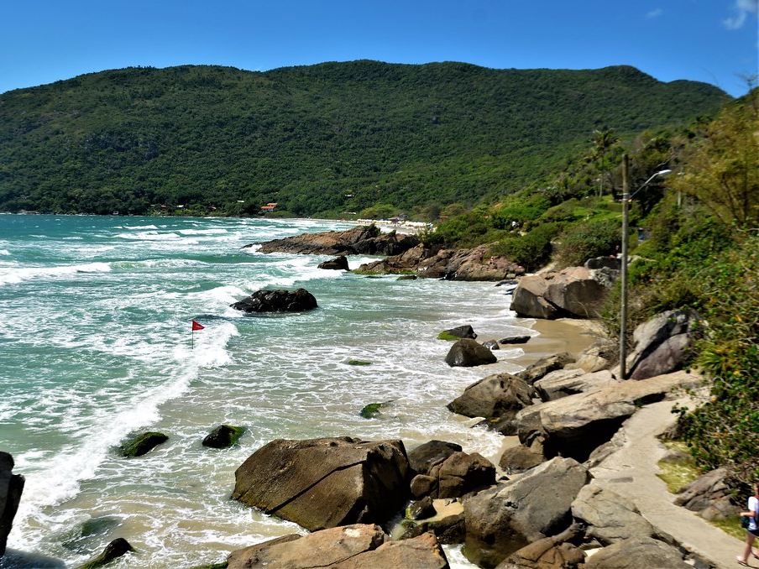
Se me afasto sinto saudade.//
Minha terra, toda lealdade
Esta Foto de Autor Desconhecido está licenciado em CC BY-ND

Slide 14
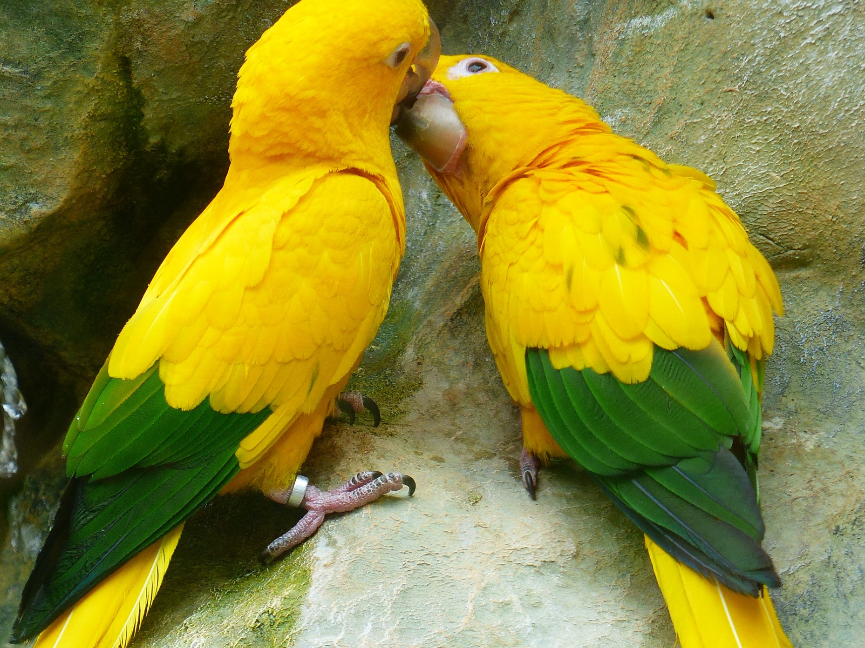
Créditos – Dueto Poético
Versos de Márcia Mancebo/ ou letras em branco
Versos de Norma Silveira 11/04/22
Formatação : Norma Silveira
Imagens Pixabay, Pinterest
Música : Coquestt Paradise
Divulgação
www.casados poetas e da poesia (CPP)
Norma Silveira Natureza Slides
www.sergrasan.com

